Slide 1
其他常見感應器
講師：蔡佳倫

Slide 2
全域變數
放在setup()跟loop()之外的，我們叫全域變數，代表setup和loop都可以使用
例如
int a=0;
void setup()
{
}
void loop()
{
}
變數a誰都可以用

Slide 3
HC-SR501人體紅外線感應模組
感測是否有人靠近
靠近時輸出1，沒有輸出0

Slide 4
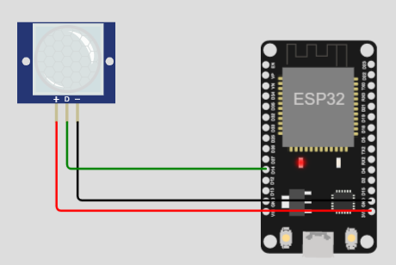
HC-SR501人體紅外線感應模組

Slide 5
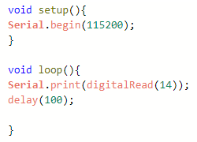
程式碼

Slide 6
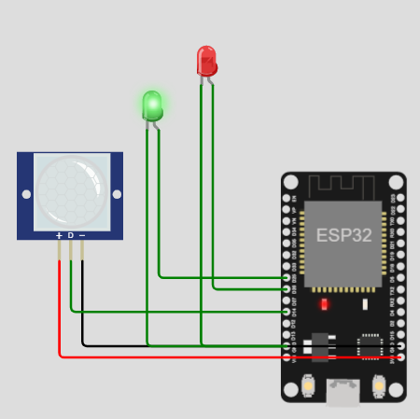
與LED燈整合

Slide 7
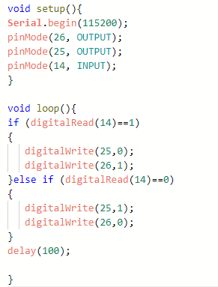
與LED燈整合

Slide 8
光敏感應器
光敏感應器，是一種感光裝置，可以感知目前光的亮度
你可以用它來設計一個裝置，當天變暗時，就關閉電源

Slide 9
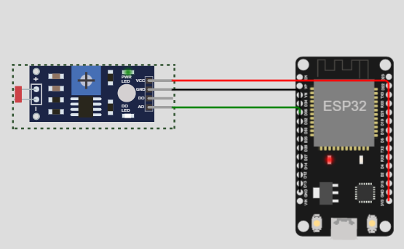
偵測亮度

Slide 10
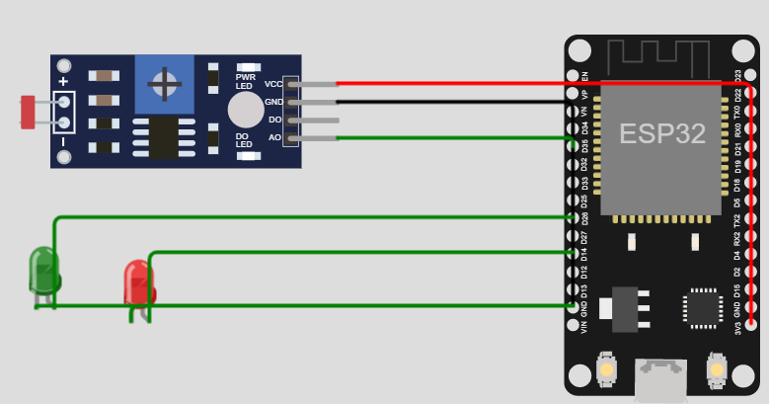
加上LED燈

Slide 11
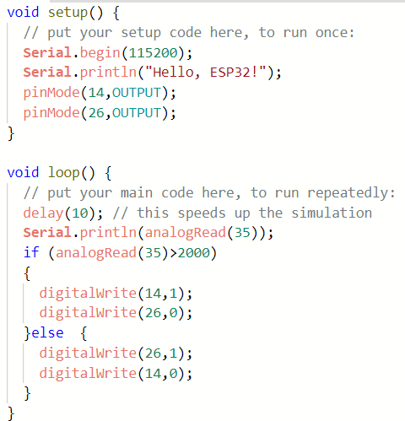
程式碼

Slide 12
試著想想
試著想想，還可以加入甚麼

